Slide 1
Государственное бюджетное общеобразовательное учреждение средняя общеобразовательная школа №22 г. о. Чапаевск Самарской области структурное подразделение детский сад №26 «Золотой улей»
НАШИ ВОЛШЕБНЫЕ ПОМОЩНИКИ
РАЗВИВАЮЩАЯ ИГРА
ДЛЯ ДЕТЕЙ
Выполнили: педагоги-психологи Таркина А.В.
Некрасова Г.Н.
Михальченко Е.Д.
Чапаевск, 2018

Slide 2
ДЕТИ С РАЗВИТЫМ ЭМОЦИОНАЛЬНЫМ ИНТЕЛЛЕКТОМ (EQ)
уверены в себе;
отличаются более высокой самооценкой;
быстро адаптируются к новым обстоятельствам;
готовы следовать принятым правилам поведения в обществе и при этом имеют собственное мнение, которое готовы защищать;
много читают и учатся с интересом;
быстрее устанавливают контакт со сверстниками и со взрослыми людьми;
умеют разрешать конфликты и находят выход из сложных ситуаций.

Slide 3
EQ и готовность к обучению в школе
EQ
Готовность к школе

Slide 4
Эмоциональный интеллект (EQ) – это способность распознавать свои и чужие эмоции, свои и чужие чувства и переживания. Психологи знают, что работа с эмоциональной сферой является важной и необходимой для общего развития и социализации ребенка как дошкольного, так и школьного возраста.
Эмоции – это тоже знания, получаемые посредством опыта и разъяснения взрослых. Данная игра, в которой эмоции представлены как наши волшебные помощники, позволяет объяснить ребенку в легкой игровой форме, что такое эмоции, какими они бывают и как с ними справляться.
Игра, которую Вы держите в руках, научит детей правильно реагировать на окружающие их события, общаться, дружить, учиться, жить в гармонии с миром. А все это и есть эмоциональный интеллект.

Slide 5
Игра рассчитана на возраст 5-7 лет.
Форма проведения может быть как групповая, так и индивидуальная.
Участие в игре могут принимать до 12 человек.
В комплект игры входит: мешок с камешками (12 шт), карточки с описанием Волшебных Помощников, вопросами и заданиями (14 шт).
Как играть в эту игру?
Детям предлагается выбрать себе Волшебного Помощника. Ребенок достает из мешка любой камешек с изображением эмоции и находит соответствующую карточку. Взрослый знакомит ребенка с Помощником (эмоцией), а затем ребенку предлагается выполнить пять заданий (ответить на вопросы). После успешного выполнения заданий, ребенок выбирает следующий камешек, либо передает мешок для выбора своего Волшебного Помощника другому участнику. Таким образом происходит ознакомление со всеми доступными в игре эмоциями.

Slide 6
Интерактивная беседа
Ведущий (ребенок или взрослый) предлагает участникам выбрать один камешек из мешка. Дети называют эмоцию и находят соответствующую карточку с заданиями. Среди участников происходит обсуждение и затем каждый высказывается по заданному вопросу.
Угадай эмоцию
Участники по очереди выбирают камешек из мешка и задают наводящие вопросы по выбранной эмоции. В это время остальные участники игры должны догадаться о какой эмоции идет речь.
Составь рассказ
Вспоминается сказочный герой (ёжик, колобок, фея и т. д.). Ребенок выбирает камешек из мешка и при помощи выбранной эмоции придумывает ситуацию с заданным героем. Таким образом, в зависимости от формы работы (групповой или индивидуальной) ребенок или группа детей составляет рассказ (историю, сказку) с использованием всех имеющихся в игре камешков.
Желаем успеха!

Slide 7
Дорогой друг!
Каждый день ты переживаешь множество эмоций. Все они важны и нужны в твоей жизни. Ты добился уже очень многого. А впереди тебя ждет долгий путь. И пусть эмоции будут твоими друзьями! Мы всегда придем к тебе на помощь!
Спасибо, что ты есть!
Твои Волшебные Помощники

Slide 8
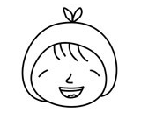
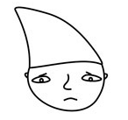
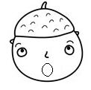
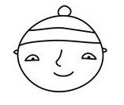
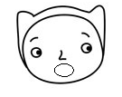
ВОЛШЕБНЫЕ ПОМОЩНИКИ
РАДОСТЬ
СТЫД
ГРУСТЬ
ЗЛОСТЬ
СКУКА
УДИВЛЕНИЕ
ИНТЕРЕС
ДОВЕРИЕ
ТРЕВОГА
ГОРДОСТЬ
СМЕЛОСТЬ
СТРАХ

Slide 9
РАДОСТЬ
Приходит к нам, когда мы занимаемся тем, что нам нравится, когда у нас всё получается, когда рядом с нами близкие люди. Радость помогает нам чувствовать, что мы важны и нужны друг другу. И она же поддерживает нас в стремлении двигаться к цели.

Slide 10
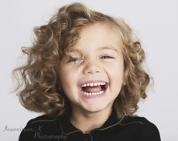
Радоваться хорошо или плохо? Почему?
Рассмейся как медведь (свинья, кошка, обезьяна и т. д.)
Покажи пять смешных рожиц.
Изобрази танец веселых пингвинов.
Нарисуй то, что доставляет тебе радость.

Slide 11
ГРУСТЬ
Приходит к нам, когда мы что-то теряем или у нас что-то не получается. Для грусти много поводов, но это не значит, что мир окрашен исключительно в серые тона. Ведь грусть иногда называют светлой. Кроме того, она помогает нам понять, чему еще нужно научиться.

Slide 12
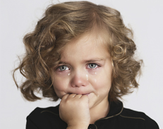
Изобрази грустного человека.
Вспомни грустных сказочных героев.
Как можно улучшить настроение, если тебе грустно?
Как помочь грустному человеку?
Нарисуй свою грусть.

Slide 13
ЗЛОСТЬ
Возникает, когда происходит что-то несправедливое. Она дает нам силы бороться с опасностями, отстаивать свои границы. Но очень важно не дать ей захватить тебя.

Slide 14
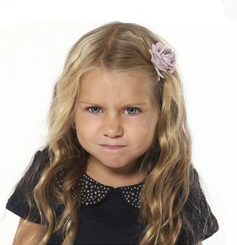
Опиши злого человека.
Изобрази злость на лице.
Можно ли злиться? Почему?
Почему никто не любит злых людей?
Как злиться, чтобы не навредить окружающим?

Slide 15
УДИВЛЕНИЕ
Приходит к нам внезапно и ненадолго. Удивление – это ключик от эмоций. Помогает подниматься ввысь, учит с восхищением смотреть на мир и открывать для себя новое.

Slide 16
Покажи, как ты умеешь удивляться?
Что может удивить человека?
Вспомни ситуацию, когда ты удивлялся.
Удивление – легкое или тяжелое?
На какое природное явление похоже удивление?

Slide 17
СТЫД
Приходит к нам, когда мы понимаем, что сделали что-то неодобрительное. Позволяет нам правильно взаимодействовать с окружающими, учит нас анализировать свои поступки. Помогает меняться, развиваться и побеждать.

Slide 18
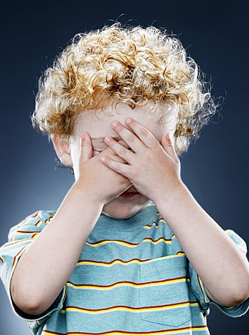
Как выглядит человек, которому стыдно?
Когда нам бывает стыдно?
Какую пользу приносит стыд?
На что по вкусу похож стыд? (фрукт, овощ)
Что делать, когда тебе стыдно?

Slide 19
СКУКА
Приходит к нам, когда нам ничего не хочется делать. Подталкивает нас на поиск новых интересных занятий и заставляет проявлять фантазию.

Slide 20
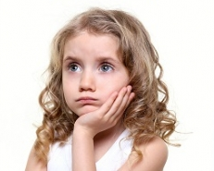
Изобрази скуку на лице.
Почему нам бывает скучно?
Что ты делаешь, когда тебе скучно?
Скука – тяжелая или легкая?
На какое время года похожа скука? Почему?

Slide 21
ИНТЕРЕС
Помогает нам делать большие и маленькие открытия, он подталкивает нас узнать, как и что в этом мире устроено. Благодаря интересу мы переживаем жизнь как увлекательное приключение.

Slide 22
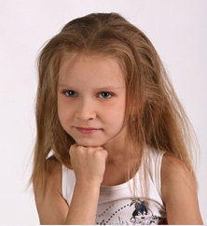
Вспомни и расскажи о своем интересном дне.
С кем тебе бывает интересно?
Где тебе интереснее всего находиться?
На что похож интерес? (цвет, вкус, запах)
Вспомни и расскажи интересную сказку.

Slide 23
ТРЕВОГА
Приходит к нам, когда мы испытываем внутреннее волнение или ожидаем
что-то неизвестное, предчувствуем неудачу или опасность. Помогает нам оценить свои силы и возможности.

Slide 24
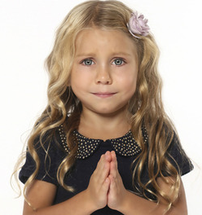
Изобрази тревожного человека.
Как ведет себя тревожный человек?
Когда ты испытывал тревогу?
Мешает ли тревога человеку? Чем?
Что можно сделать, чтобы избавиться от тревоги?

Slide 25
ГОРДОСТЬ
Приходит к нам, когда мы сделали что-то хорошее или совершили одобрительный поступок. Доставляет нам чувство удовлетворения от проделанного и подталкивает нас к новым достижениям.

Slide 26
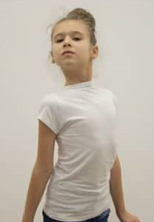
Когда ты последний раз испытывал гордость?
Может ли гордость навредить? В каких случаях?
Пройдись гордой походкой.
Какое животное ты считаешь гордым? Почему?
Нарисуй то, чем ты гордишься.

Slide 27
СТРАХ
Неприятное чувство, но он, когда мы подключаем осторожность, оберегает нас от опасностей. Страх не дает нам принять неверные решения и совершить необдуманные поступки.

Slide 28
Как выглядит испуганный человек?
Произнеси испуганно звуки: «А, О,У»
Закончи предложения: «Когда я боюсь я…»
На что похож страх (звук, цвет, запах)?
Нарисуй испуганного поросенка.

Slide 29
ДОВЕРИЕ
Возникает, когда мы хорошо кого-то узнаем, а значит, оно лежит в основе дружбы. Без доверия невозможно жить в семье, а вне семьи доверие помогает успешно действовать всем вместе, быть в одной команде.

Slide 30
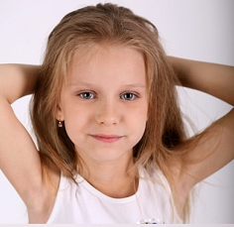
Опиши доверчивого человека.
Как ты думаешь: доверять это хорошо или плохо?
Кому можно доверять?
Как заслужить к себе доверие близких?
Вспомни и назови самого доверчивого сказочного героя.

Slide 31
СМЕЛОСТЬ
Приходит к нам в ситуации сложного выбора. Смелость учит нас побеждать свои страхи, не бояться трудностей и действовать решительно.

Slide 32
Что такое смелость?
Опиши смелого человека.
На какое природное явление похожа смелость?
Вспомни и назови самого смелого сказочного героя.
А бывает так, что очень смелый человек где-то струсил? Почему?

Slide 33
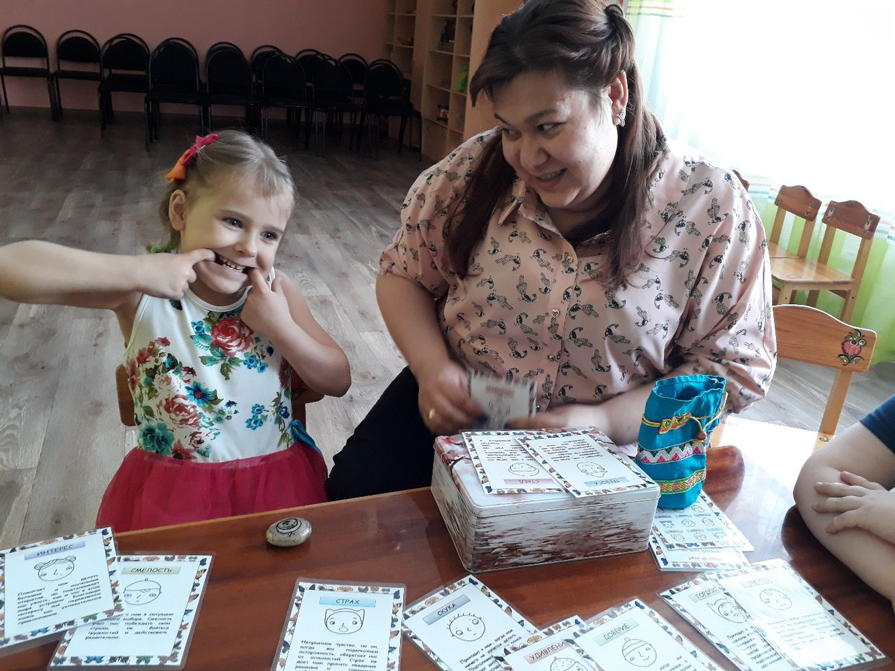

Slide 34
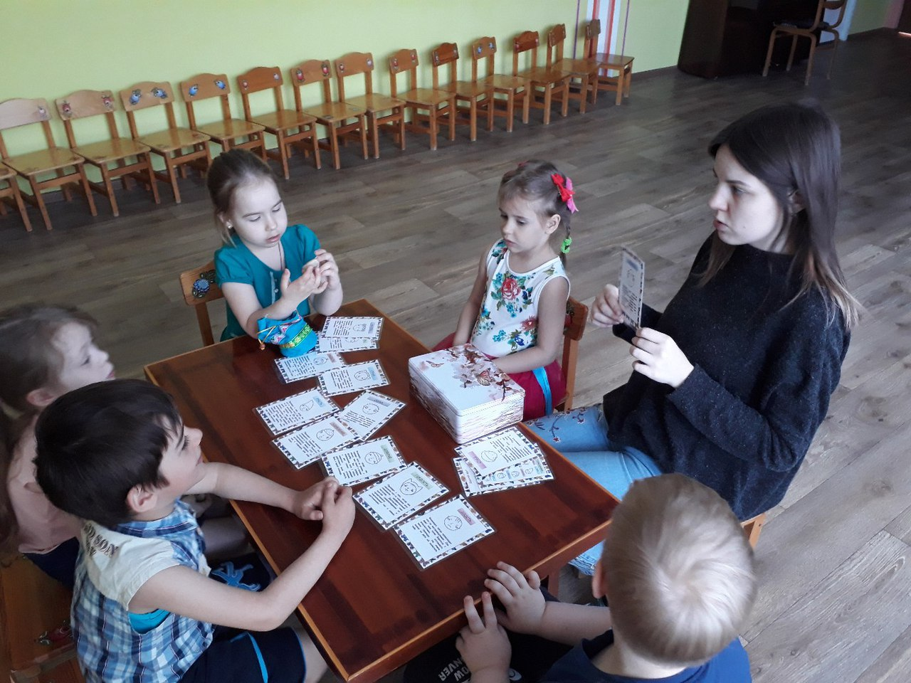

Slide 35
СПАСИБО ЗА ВНИМАНИЕ!

